Slide 1



Proyectos
Fernando Aguilar
Grupo de Computación Avanzada – IFCA
Material:
Lara Lloret, Jesús Marco

Slide 2
Introducción a los proyectos (1)
¿Cómo plantear un proyecto?
Normalmente en base a experiencia e intuición
Ejemplo: Proyecto ENESOST
Diseñar una solución de suministro de energía para poder trabajar en una zona rural
Cuando uno plantea un proyecto se plantea cuatro preguntas:
¿Qué se trata de lograr con el proyecto y por qué? WHAT & WHY
¿Cómo sabremos que el proyecto es un éxito? WHEN
¿En qué condición/situación (externas) vamos a realizarlo? WHERE
¿Cómo lo hacemos? WHO & HOW
Necesitamos tener una estrategia

Slide 3
Introducción a los proyectos (2)
ESTRATEGIA
Lógica IF-THEN (si…entonces…)
Si diseñamos un sistema para lograr energía en un sitio remoto
Entonces se podrá montar un pequeño taller en ese sitio
Refinando a diferentes niveles top-down o bottom-top
Meta (final) | Poder trabajar en un sitio rural
Propósito | Tener un sistema de energía instalado en el lugar remoto
Resultado | Un sistema de energía para un sitio remoto
Componentes | Diseño del sistema, construcción, test, operación
El equipo que lleva a cabo un proyecto gestiona unos componentes para producir un resultado logrando un propósito que permite alcanzar una meta final.

Slide 4
Introducción a los proyectos (3)
Papel del equipo de un proyecto en relación a sus propósitos y metas finales:
El equipo del proyecto normalmente no define ni la meta final del mismo, ni el propósito, debe limitarse a lograr los resultados deseables desarrollando los componentes del proyecto.
El equipo de un proyecto sin embargo debe de tener siempre presente cual es dicha meta y el propósito del proyecto, para no dispersar el esfuerzo trabajando en resultados que puedan ser interesantes pero para otros propósitos
Ej. En la preparación del proyecto de ENESOST el equipo ve la posibilidad de mejorar el rendimiento de las instalaciones de agua caliente en un gran edificio urbano: DISPERSION (u OPORTUNIDAD)
En ciertos ámbitos de trabajo (ej. equipos científicos) esta distinción no es evidente, lo cual puede ser positivo o no.

Slide 5
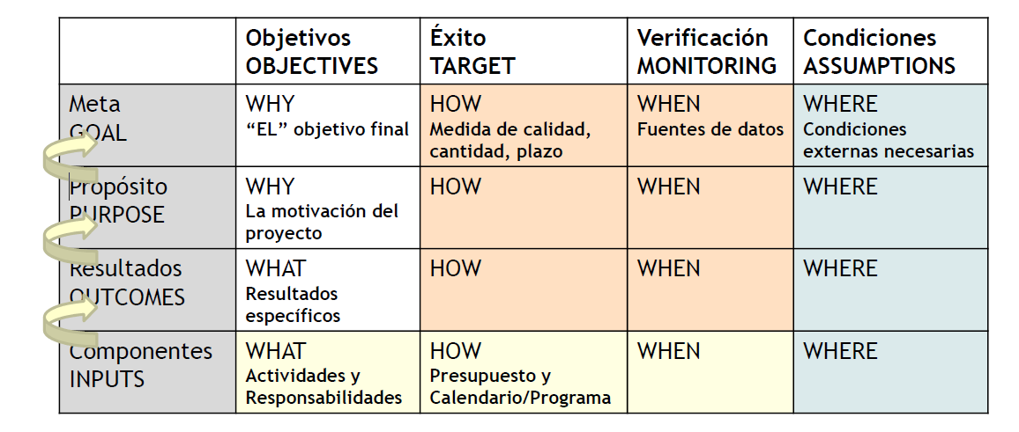
Introducción a los proyectos (4)
La plantilla de LogFrame cruza estrategia y planteamiento
Planificación de proyectos orientada mediante objetivos

Slide 6
Ejemplo - CdP
 | Objetivos | Éxito | Verificación | Condiciones
Meta | Entender y predecir la eutroficación | Sistema adoptado por la confederación | Referencias, citas | Interés científico, social
Propósito | Modelado y predicción calidad de agua | Modelo funcional | Publicaciones | Sistema desplegado, sensores funcionando, datos recogidos, satélite.
Resultado | Modelo predicción 1-3 meses | Modelo validado | Presentación resultados: congresos, CHD… | Aceptación e implantación de resultados
Componentes | Datos Modelo Validación Grupo de trabajo | Presupuesto Calendario | Deliverables Informes | Despliegue de componentes Grupo de trabajo activo

Slide 7
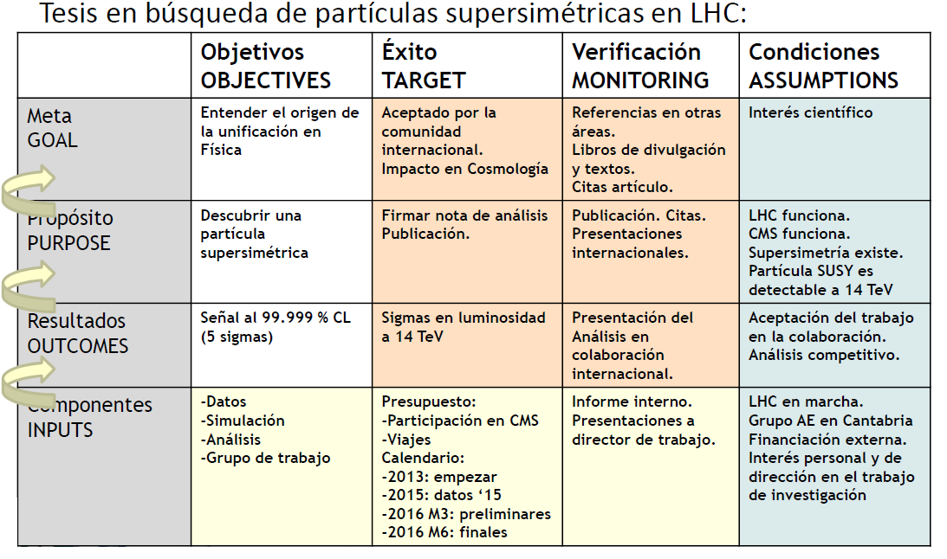
Ejemplo

Slide 8
Introducción a proyectos (5)
Del estudio al trabajo en un proyecto
• Experiencia en hábitos de estudio se refleja en muchos hábitos de trabajo
– Saber planificarse, cumplir un horario, entregar un resultado en plazo
– Saber relacionarse, trabajar/colaborar en grupo, presentar resultados
– Ser capaz de consultar información
Por eso se valora la formación, pero también se valoran otros aspectos
Debes ser capaz de desarrollar el potencial propio
• Intelectual, de gestión, de eficiencia, artístico, etc.
Y también venderlo… correctamente (sobre todo honestamente).
PRIMERA DIFERENCIA A TENER EN CUENTA:
• QUIEN TE EMPLEA Y PARA QUÉ, Y QUE INSTRUCCIONES IMPLICA
SEGUNDA DIFERENCIA A TENER EN CUENTA:
• YA NO HAY UN “ESQUEMA” A SEGUIR (AUTONOMÍA/RESPONSABILIDAD)

Slide 9
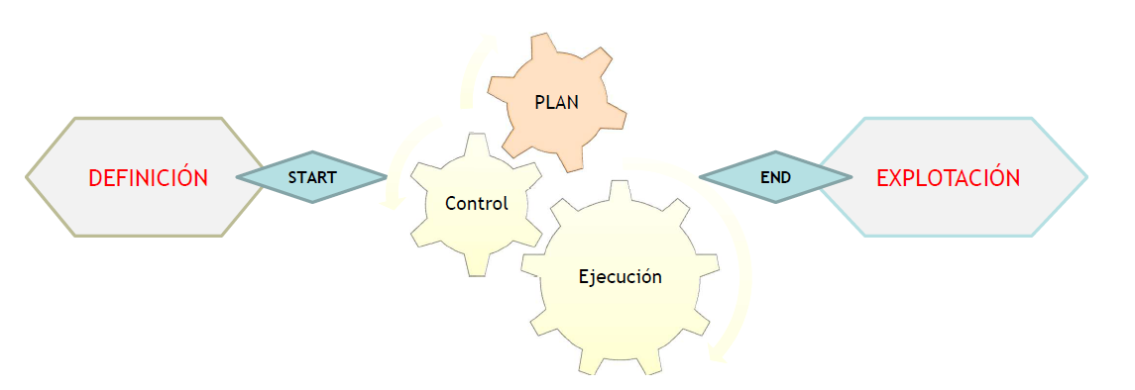
El ciclo de vida de un proyecto
Fases:
Búsqueda, selección y definición del proyecto
Planificación: tareas, recursos, equipo y herramientas
Arranque
Ejecución y Control
Cierre
Explotación

Slide 10
El ciclo de vida, Búsqueda (1)
BÚSQUEDA, SELECCIÓN y DEFINICIÓN DEL PROYECTO
Es un paso crítico
• Pero es muy posible que entres en un proyecto ya en marcha o definido por otras personas.
Muchos proyectos “aparecen” de forma natural:
• Mejorar/Modernizar/Optimizar procesos existentes
– Ej. Usar el móvil para alertas en la cuenta de tu banco
• Introducir nuevas tecnologías para reemplazar obsoletas
– Ej. Desaparición de las Guías telefónicas
• Extender el rango de objetivos/clientes
– Ej. Pasar de una librería clásica a tener en catálogo e-books
Otros proyectos son “revolucionarios”
• Ejemplo: NASA/Gob. USA: Poner un hombre en la luna

Slide 11
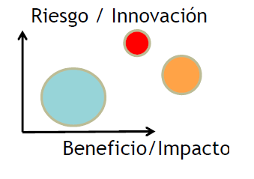
El ciclo de vida, Búsqueda (2)
BÚSQUEDA, SELECCIÓN y DEFINICIÓN DEL PROYECTO
“Cartera” de proyectos de un grupo/empresa/organización
• Normalmente en base a la experiencia o a la estrategia
• Estrategia: Diversificación o Especialización
Para crear esta cartera:
Convocatorias abiertas
Por ejemplo: en I+D
– Plan Nacional
– FP7 (Horizon 2020)
Licitaciones, Contratos y Subcontratos
• Cerrados
• Importancia de los contactos, visibilidad

Slide 12
El ciclo de vida, Búsqueda (3)
BÚSQUEDA, SELECCIÓN y DEFINICIÓN DEL PROYECTO
COMPARACIÓN DE OPORTUNIDADES
• Identificación del “beneficio” de las propuestas
– Estratégico: Liderazgo, consolidación, sostenibilidad, nuevas líneas…
– Económico (beneficios, reducción costes, productividad…)
– Social/Ético
Beneficio para los que participan en el proyecto
Beneficio para la empresa/cliente
Beneficio real para la sociedad
• Identificación del “coste” de las propuestas
En recursos humanos comprometidos
Económico
Social/Ético/ de imagen

Slide 13
El ciclo de vida, Búsqueda (4)
BÚSQUEDA, SELECCIÓN y DEFINICIÓN DEL PROYECTO
REGLAS GENERALES
• Proyectos “buenos”
Estratégicamente importantes
Logran planificarse adecuadamente
Requieren recursos considerables pero implican beneficios
Tienen apoyo adecuado dentro de la organización
• Proyectos “dudosos”
No es fácil estimar su posible beneficio
No están planificados correctamente
No parecen requerir inversiones o no están asignadas
Tienen un apoyo parcial dentro de la organización pero son capaces de arrancar rápidamente

Slide 14
¿Qué podemos añadir desde el punto de vista de Data Science?
El ciclo de vida, Búsqueda (4)
BÚSQUEDA, SELECCIÓN y DEFINICIÓN DEL PROYECTO
REGLAS GENERALES
• Proyectos “buenos”
Estratégicamente importantes
Logran planificarse adecuadamente
Requieren recursos considerables pero implican beneficios
Tienen apoyo adecuado dentro de la organización
• Proyectos “dudosos”
No es fácil estimar su posible beneficio
No están planificados correctamente
No parecen requerir inversiones o no están asignadas
Tienen un apoyo parcial dentro de la organización pero son capaces de arrancar rápidamente

Slide 15
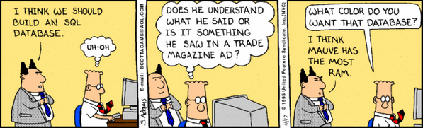
El ciclo de vida, Búsqueda (4)
BÚSQUEDA, SELECCIÓN y DEFINICIÓN DEL PROYECTO:
9 CLAVES PARA EL ÉXITO (Pinto, Slevin ‘87)
1-Objetivos bien definidos
2-Gestor competente
3-Apoyo de la dirección
4-Buen equipo de gestión
5-Suficientes recursos
6 - Comunicación adecuada
7 - Mecanismos de control
8 - “Retroalimentación”
9 - Respuesta al cliente

Slide 16
El ciclo de vida, Búsqueda (4)
BÚSQUEDA, SELECCIÓN y DEFINICIÓN DEL PROYECTO:
9 CLAVES PARA EL ÉXITO (Pinto, Slevin ‘87)
1-Objetivos bien definidos
2-Gestor competente
3-Apoyo de la dirección
4-Buen equipo de gestión
5-Suficientes recursos
6 - Comunicación adecuada
7 - Mecanismos de control
8 - “Retroalimentación”
9 - Respuesta al cliente
10 – Planificación de la gestión de Datos

Slide 17
El ciclo de vida, Definición (1)
Definición:
Plantear, a un nivel de detalle adecuado, la ejecución del proyecto
Ante un interlocutor que puede aprobar dicha ejecución
En el formato adecuado…
Nivel inicial:
LOGICAL FRAME u otro esquema similar
PRESENTACIÓN “EXPLICATIVA” (INTERNA/HACIA EL CLIENTE)
Formato “adecuado”: PROYECTO
Idea y objetivos del proyecto, estado del arte, novedad, impacto
Propuesta de Planificación:
Definición de tareas, calendario, entregables, hitos
Recursos necesarios, equipo de trabajo
Gestión de Datos
Explotación, Riesgos, Cuestiones Éticas

Slide 18
El ciclo de vida, Definición (2)
ALGUNAS SUGERENCIAS A LA HORA DE LA DEFINICIÓN:
Identifica los problemas y transforma sus soluciones en objetivos
Ej.: ¿cómo mantener el suministro de energía si no hay viento ni sol?
Integrar un sistema de almacenamiento
Usa Objetivos concretos descritos en un lenguaje claro y conciso, y a los diferentes niveles (del LogFrame).
El Objetivo clave que sostiene un proyecto es su PROPÓSITO
Debe quedar claro cómo este PROPOSITO determina los RESULTADOS que el proyecto espera lograr, esta es la hipótesis clave: si llego a estos RESULTADOS, conseguiré este PROPOSITO
Procura identificar por tanto TODOS LOS RESULTADOS NECESARIOS
Presenta al EQUIPO, su experiencia, y su acreditación
La definición de un proyecto debe parecer lógica pero no trivial
PREPARA SIEMPRE UN ABSTRACT (máx. 10 líneas), PALABRAS CLAVE, Y UN EXECUTIVE SUMMARY (máx. 1 página)
Si una persona muy importante (y muy ocupada) lee algo, será esta parte!

Slide 19
El ciclo de vida, Definición (3)
Y USA ALGUNOS TRUCOS
Busca ejemplos de proyectos bien formulados, léelos, analízalos
Selecciona las palabras adecuadamente, sobre todo los verbos:
Acelerar, Lograr, Activar, Desarrollar, Construir, Certificar, Asegurar, Coordinar, Crear, Diseñar, Mejorar, Evaluar, Expandir, Instalar, Integrar, Introducir, Reducir, Informar, Reorganizar, Investigar, Innovar, Planificar, Operar, Simplificar, Resolver, Transformar, Mejorar, Verificar, Enseñar, Informar, Optimizar, Obtener, Prevenir, Revolucionar, Responder…
Usa palabras clave que indiquen al cliente que te interesas por su problema o la temática propuesta
Si hay un programa de trabajo, ¡léelo!
Evita centrar todo el peso del proyecto en una sola solución a priori, especialmente si el problema es complejo
Revisa y haz revisar lo que has escrito, y compáralo con el esquema del LogFrame y lo que tienes en la presentación.

Slide 20
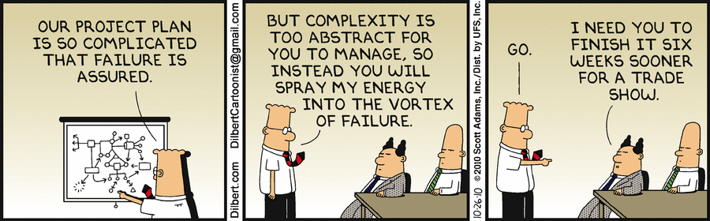
El ciclo de vida, Definición (3)
La regla 6P de la gestión de proyectos:
Prior Planning Prevents Poor Project Performance
“If you fail to plan, you will plan to fail”

Slide 21
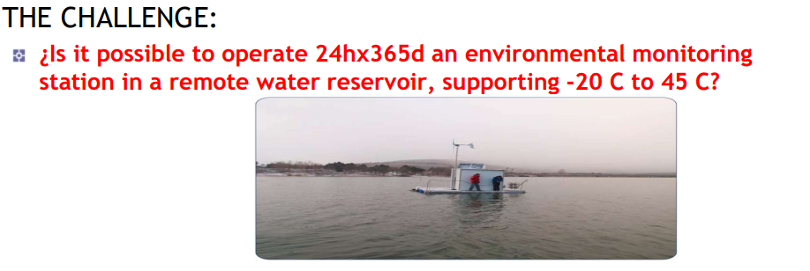
El ciclo de vida, Definición (4)

Slide 22
El ciclo de vida: Planificación (1)
ESQUEMA USUAL:
IDENTIFICAR LA ACTIVIDAD A REALIZAR Y DEPENDENCIAS
ANALIZAR LOS RECURSOS NECESARIOS: HUMANOS Y ECONOMICOS
DEFINIR HITOS Y ENTREGAS
ESTIMAR UN CALENDARIO DE EJECUCIÓN
ANALIZAR POSIBLES RIESGOS Y CONTINGENCIAS
EXTENDIDO:
PLANTEAR UNA METODOLOGIA DE TRABAJO
PLASMAR CLARAMENTE LAS RESPONSABILIDADES Y
FORMA DE RESOLUCIÓN DE CONFLICTOS
ESTABLECER HERRAMIENTAS Y CRITERIOS DE CALIDAD
DEFINIR UN DMP (PLAN DE GESTIÓN DE LOS DATOS)
PENSAR EN LA EXPLOTACIÓN (IPR)

Slide 23
El ciclo de vida: Planificación (2)
IDENTIFICACIÓN Y ORGANIZACIÓN DE LA ACTIVIDAD
¡DIVIDE Y VENCERÁS!
WORK BREAKDOWN STRUCTURE (WBS):
Definir los “entregables finales”, ligados a los resultados (outcomes)
Establecer un conjunto de actividades, denominado PAQUETE DE TRABAJO o WORK PACKAGE (WP), mediante las cuales se llegue a ese resultado
Un PAQUETE DE TRABAJO (WP) debe ser:
GESTIONABLE de forma independiente, y con un RESPONSABLE a cargo
INDEPENDIENTES pero INTEGRABLES con otros WP para producir resultados globales
MEDIBLE en cuanto a recursos necesarios, y progreso del trabajo
COHERENTE en cuanto al equipo que lo debe desarrollar
Dentro de cada WP, organizamos las “TAREAS” (“TASKS”)
ORDENADAS TEMPORAL Y LOGICAMENTE
Ligadas a posibles HITOS (MILESTONES, puntos de decisión en el progreso del proyecto) y a los ENTREGABLES (DELIVERABLES)

Slide 24
El Ciclo de vida: Planificación (3)
ANALIZAR LOS RECURSOS NECESARIOS
EXPERIENCIA ES UN GRADO!
NO ES FACIL ESTIMAR LOS RECURSOS NECESARIOS
Hay que tener en cuenta los recursos disponibles y el rendimiento
Parece más cómodo sobreestimar…pero puede hacer el proyecto inviable
UNIDADES:
Horas/días/meses de personal (o porcentaje de FTE=Full Time Employed)
Keuros (recursos económicos)
No se completa sin el “matching” a la realidad
Nuestro mejor programador no está disponible ahora

Slide 25
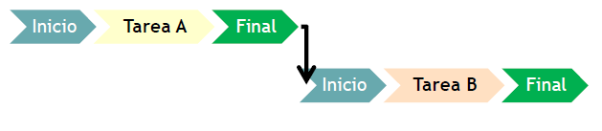
Ciclo de Datos: Planificación (4)
SIGAMOS TRABAJANDO SOBRE EL ESQUEMA USUAL:
IDENTIFICAR LA ACTIVIDAD A REALIZAR Y DEPENDENCIAS
ANALIZAR LOS RECURSOS NECESARIOS: HUMANOS Y ECONOMICOS
DEFINIR HITOS Y ENTREGAS
ESTIMAR UN CALENDARIO DE EJECUCIÓN
DEPENDENCIAS:
Posibles dependencias entre diferentes tareas:
Inicio/Inicio: la tarea B no puede empezar hasta que la tarea A empieza
Entrega/Entrega: la tarea B no puede terminar hasta que la tarea A termina
Inicio/Entrega: la tarea B no puede terminar hasta que la tarea A empieza
Entrega/Inicio: la tarea B no puede empezar hasta que termina la tarea A

Slide 26
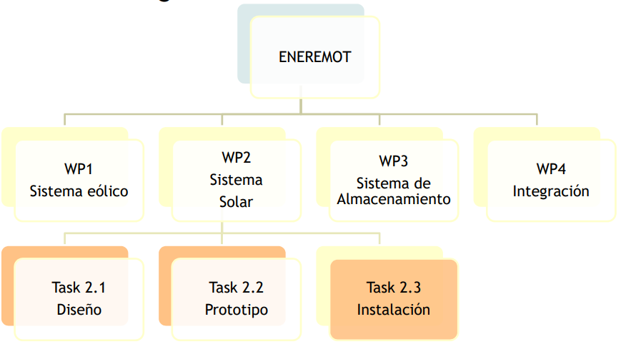
Ciclo de Datos: Planificación (5)

Slide 27
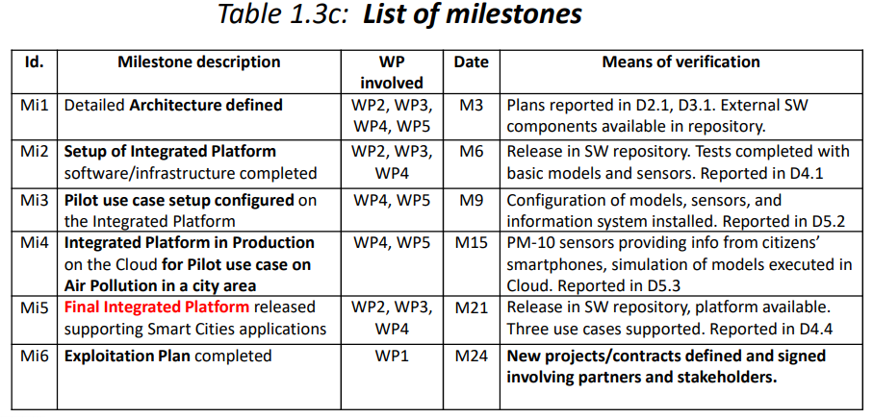

Slide 28
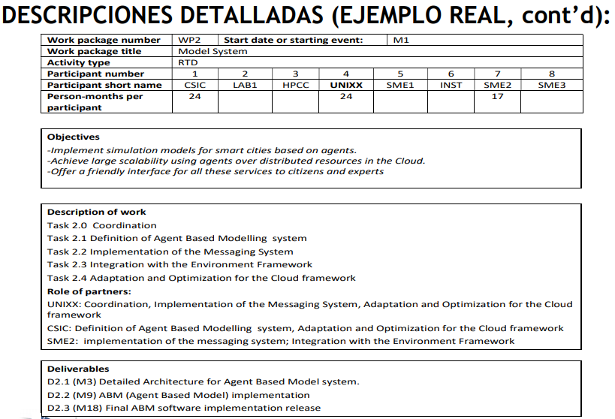

Slide 29
Ciclo de Datos: Planificación (6)
CONTINGENCIAS
Un plan de contingencias se refiere a la forma de abordar eventos inesperados, cómo hitos o entregables que requieran más tiempo del previsto, bien por dificultades intrínsecas, técnicas o humanas. ¿Desde el punto de vista de DS?
Ejemplo: para la construcción del prototipo requerimos un panel cuyo tiempo de entrega es de una semana, pero tarda en llegar un mes.
Soluciones:
Intercambio de tareas
Cambio de un trabajo por otro
Asignación de personal extra
Análisis:
Analizar las dependencias entre tareas: añadir un margen (20-40%)
Analizar las entregas e hitos programados: Añadir extra

Slide 30
El ciclo de vida: Planificación (7)
PLANIFICACIÓN EXTENDIDA: LA METODOLOGÍA DE TRABAJO:
Organización del equipo de trabajo (¿Responsable de datos?)
Condiciona totalmente la metodología de trabajo
Sólo comentaremos el paso crítico:
ASIGNACIÓN DE TAREAS Y RESPONSABILIDADES
Herramientas para mejorar la productividad y la comunicación
Críticas a la hora de planificar
Deben describirse en la propuesta de proyecto
Ej: Forma de comunicación: reuniones, videoconf, workshops, etc.
Ej: Herramienta común de “tracking” del proyecto (JIRA, Confluence, Trello)
Ej. Documentación compartida, repositorios, wikis
Monitorización y control
Sobre el progreso del proyecto y sobre el trabajo en si
Resolución de incidencias
Importante determinarla antes de comenzar el proyecto

Slide 31
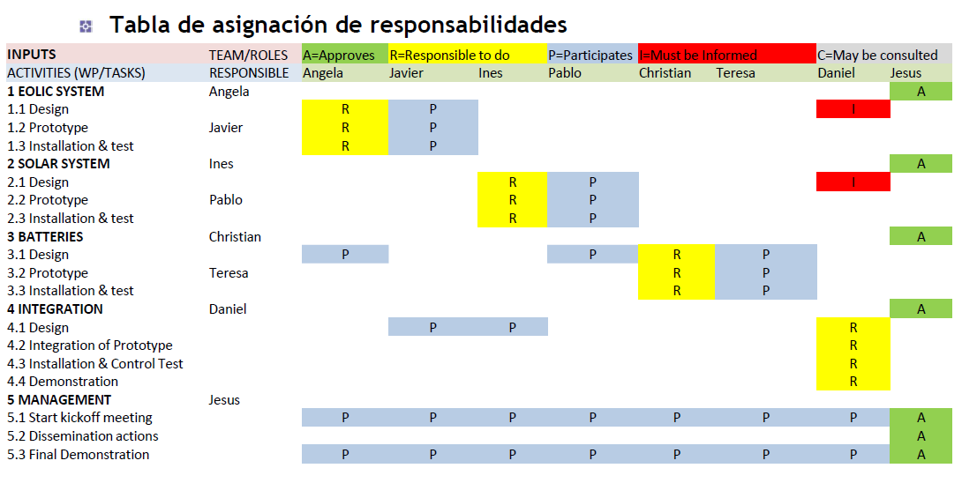
Ciclo de Datos: Planificación (8)

Slide 32
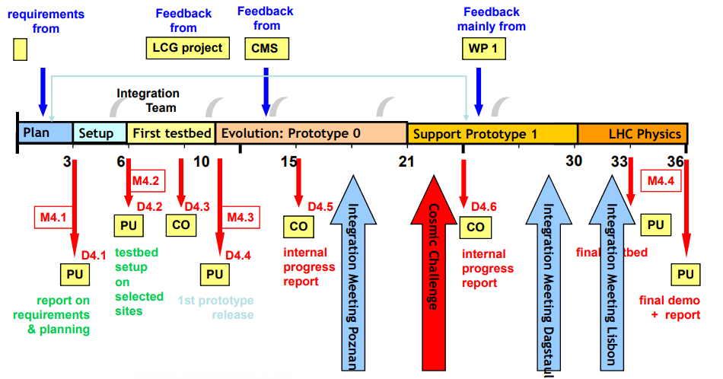
Ciclo de Datos: Planificación (8)

Slide 33
El ciclo de vida: Arranque
Una etapa inicial importante
Determinación y Confirmación del Plan y del Equipo de Trabajo
Difusión interna del Plan del proyecto
Establecimiento de responsabilidades
Conocimiento inicial de los participantes
Revisión del Plan
Con un presupuesto ya determinado
Confirmación de las herramientas
Arranque de los procesos de monitorización y control
Acuerdo sobre forma de hacer las revisiones, plazos
Y con muy buen “ambiente”
Un proyecto aprobado es una oportunidad
Nuevo equipo, nuevas ideas, ¡ILUSIÓN!
KICK-OFF MEETING
Establecer el modo de trabajo, planificar las primeras entregas
PUBLICIDAD / DIVULGACIÓN

Slide 34
El ciclo de vida: Ejecución (1)
La fase de ejecución del proyecto es la mas natural para la mayoría de los participantes
REGLA FUNDAMENTAL:
Todos y cada uno de los hitos y entregables (es decir, cada página de los informes a entregar, cada línea de código del software a desarrollar, cada componente del prototipo a ensamblar) tiene que tener un único (identificado) responsable del mismo
Esto no quiere decir que dicha persona sea la que realiza la actividad requerida
Por tanto debe tener capacidad, o ser respaldada por alguien con dicha capacidad, para dirigir a quien participe en esa actividad
ASIGNAR RESPONSABILIDAD ES UN PREMIO, no un castigo
Corolario:
Transformemos la presión de una entrega a realizar en…
… la satisfacción de desarrollar un resultado en tiempo y forma

Slide 35
El ciclo de vida: Ejecución (3)
El control de la ejecución exige tomar decisiones
Regla básica:
“Si no sabes decir no, no podrás gestionar”
-No, pero lo consideraremos en la siguiente fase
-No, sólo si tuvieramos tiempo más adelante
-No, sólo si logramos paneles solares con un coste inferior a 1$/W
-No, no se ajusta a nuestras prioridades
-No, we are never ever ever ever ever …
Es sorprendente cómo se aceptan las decisiones claras!

Slide 36
El Ciclo de vida: Ejecución (2)
Si asignamos la responsabilidad de una actividad a una persona, también va incluida la libertad para que la desarrolle siguiendo su propio método y estilo
Sin embargo es muy frecuente que en casi todas las organizaciones se cuente con un sistema de gestión del tiempo/del trabajo
Control de la ejecución:
Seguimiento periódico
Reuniones informales (no técnicas)
Porcentaje de entregable realizado, o estimación del plazo de entrega
Informes periódicos (W,M,Q,Y): avances y logros, problemas, next…
Priorización de “tareas”
Control del presupuesto (en recursos económicos y humanos)

Slide 37
El Ciclo de Vida: Cierre (1)
Un momento complicado del proyecto, ¿por qué?
Es el momento de ver si el proyecto ha cumplido o no con sus expectativas
… y ello está ligado a las expectativas personales:
Valoración
Beneficio
Participación en proyectos futuros
Además es momento de la presentación al exterior/ al cliente de los resultados logrados
HAY QUE RECORDAR QUE EN TODO CASO YA EN ESTA FASE EL
MARGEN DE ACCIÓN “REAL” ES MUY REDUCIDO (O NULO)
Así pues hay que centrarse en:
Presentar adecuadamente los logros del proyecto para recibir una calificación correcta del proyecto
Cuidar la calidad de la documentación final del proyecto
Asegurar la formación del cliente
Si el proyecto ha ido mal:
ESCUCHAR AL CLIENTE, PONERSE EN SU LUGAR

Slide 38
El ciclo de vida: Cierre (2)
QUE COMPRENDE EL CIERRE DEL PROYECTO:
REVISIÓN
Centrada en los criterios de éxito propuestos
Teniendo en cuenta las condiciones externas
Exponiendo las decisiones ante contingencias, riesgos surgidos…
Y las correspondientes desviaciones en la planificación
– Económicas o de funcionalidad
Preparación para responder CUATRO preguntas:
– Se ha mantenido el presupuesto?
– Se ha entregado a tiempo?
– Se ha alcanzado el propósito del proyecto?
– Se ha alcanzado el nivel de calidad exigible?
APROBACIÓN Y CUMPLIMENTACIÓN
Una última reunión de proyecto debe ser un poco antes de la aprobación
Las últimas entregas suelen ser de documentación, formación, soporte futuro, administración, mejor que el equipo aún no se haya puesto a trabajar en un nuevo proyecto!
CELEBRACIÓN!

Slide 39
Herramientas
Planificación
ProjectLibre, MS PROJECT, DMPs: DMPonline, DMPtool
Estimación y Simulaciones
Repositorios de Información:
WIKIs, Webs, Googledoc, Dropbox
Ejecución
JIRA, Confluence, OpenProject (https://www.openproject.org/), trello.
Plantillas de informes de gestión, técnicos, científicos
Comunicación
Organigrama
Plan de comunicación
Aspectos prácticos: e-mails, teleconferencias, etc.

Slide 40
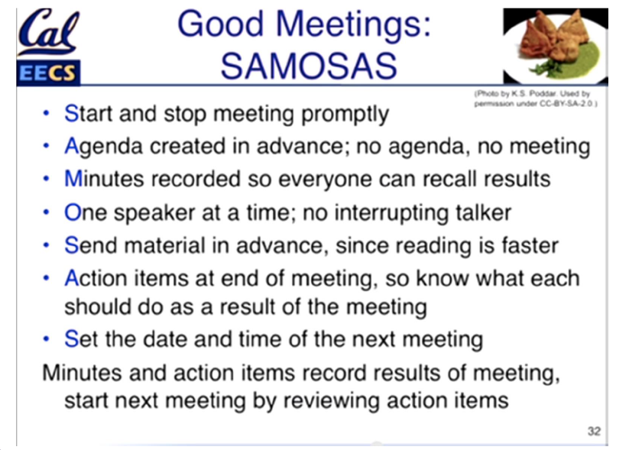
Comunicación

Slide 41
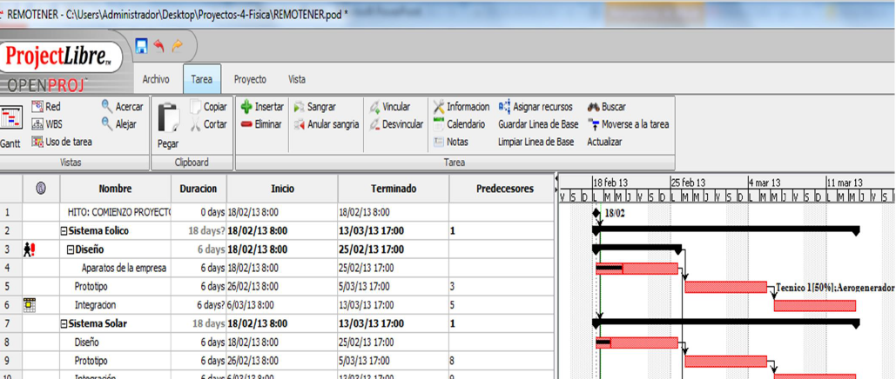
Planificación: Diagramas de Gantt
Los diagramas de Gantt (revolucionarios en 1910) muestran el plan del proyecto, incluyendo las tareas, su duración, y la dependencia entre las mismas.
Un diagrama de Gantt puede usarse también en el seguimiento, para representar el porcentaje de las tareas realizadas

Slide 42
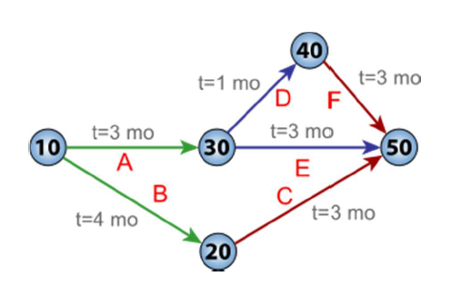
Planificación: Diagramas de PERT
PERT: Program /Project Evaluation and Review Technique
Es una forma de representar y analizar las tareas de un proyecto, con el fin de estimar el tiempo de ejecución y tratar de optimizarlo.
Por ello se suele utilizar junto con la técnica denominada Critical Path Method (CPM).
COMPONENTES EN UN PERT:
En un esquema PERT clásico se definen “events” (sucesos) del proyecto, numerados de 10 en 10 (para permitir introducir otros intermedios si es necesario).
Dos eventos consecutivos están unidos mediante una “actividad”, que se representa por una flecha
Hay un orden lógico de precedencia
Se debe decidir cuales de estos “eventos” se consideran hitos

Slide 43
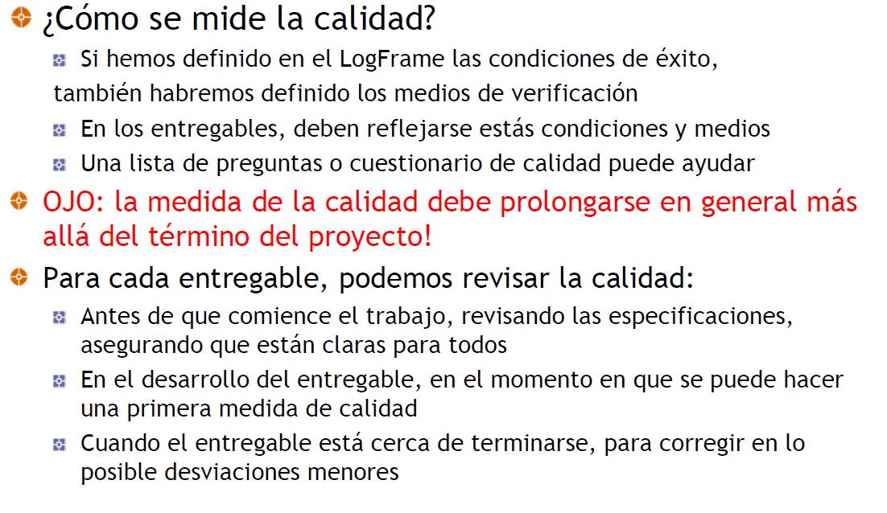
Calidad

Slide 44
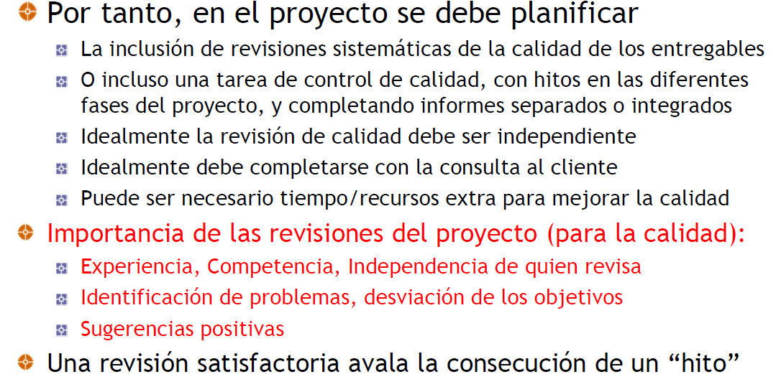
Calidad

Slide 45
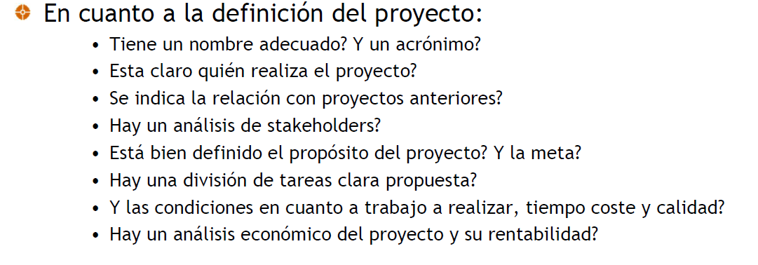
Calidad
Dissemination

Slide 46
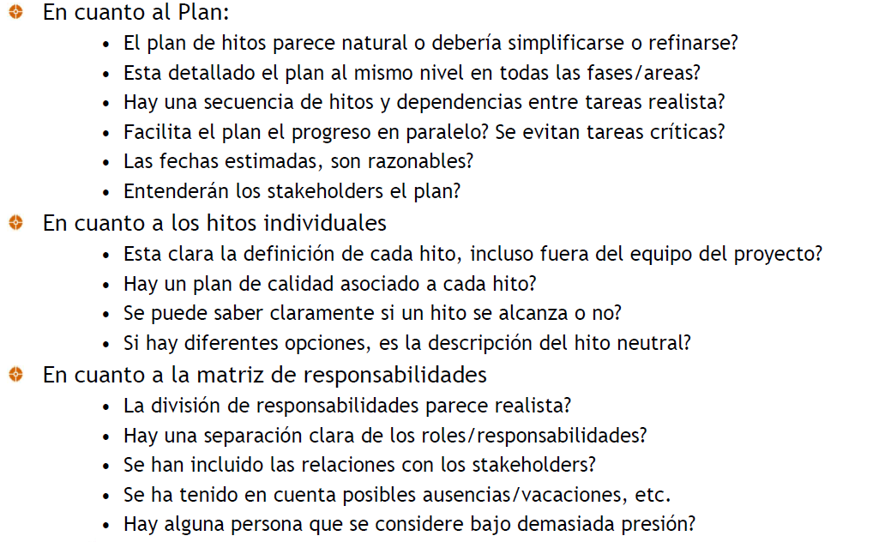
Calidad

Slide 47
Organización: Stakeholders
Stakeholder = Partes Interesadas
Clientes finales (para los que se hace el proyecto)
Promotores (quienes quieren que el proyecto se realice)
Opositores (quieren bloquear el proyecto)
Afectados (indirectamente)
Implementadores (van a llevar a cabo el proyecto)
Supervisores (de los recursos empleados)
Sponsors (que financian el proyecto)

Slide 48
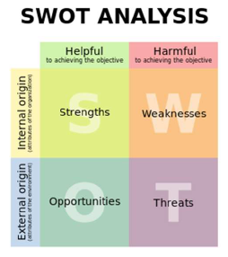
Impacto
Para lograr el máximo impacto de un proyecto hay que analizar sus resultados mas relevantes y también nuestros puntos fuertes y débiles de cara a la explotación de dichos resultados
Técnica: Análisis SWOT (DAFO)
Strength (puntos fuertes “propios”)
Weakness (puntos débiles “propios”)
Opportunities (oportunidades “externas”)
Threats (amenazas “externas”)
Este análisis podemos aplicarlo sistemáticamente, y en particular desde la elección de proyecto
KPIs

Slide 49
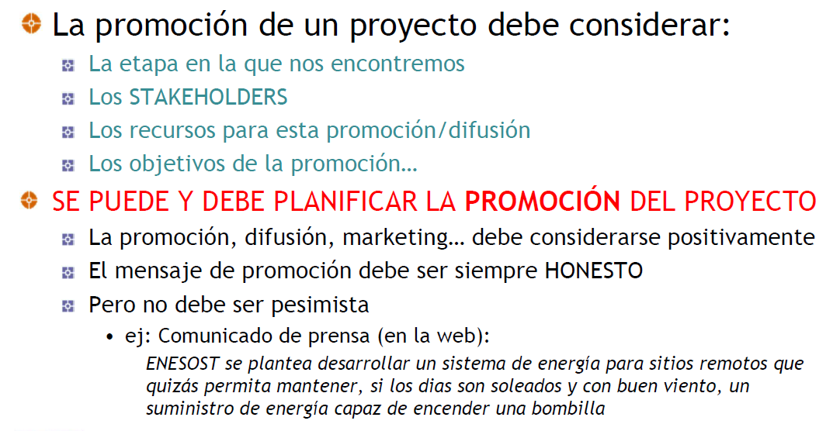
Promoción

Slide 50
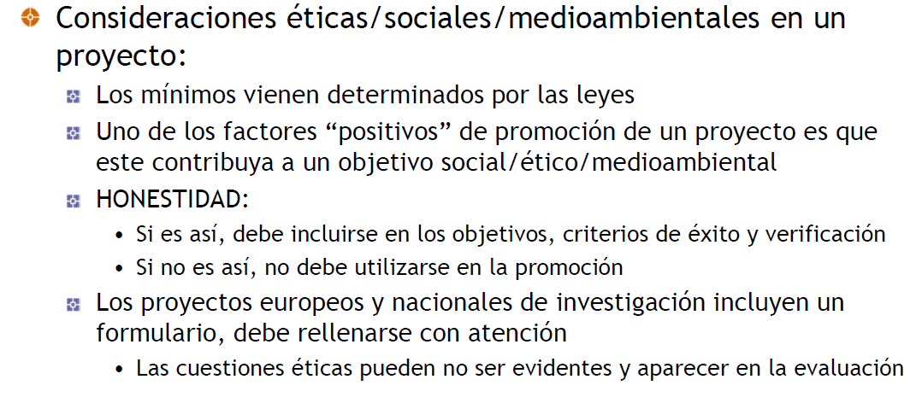
Promoción

Slide 51
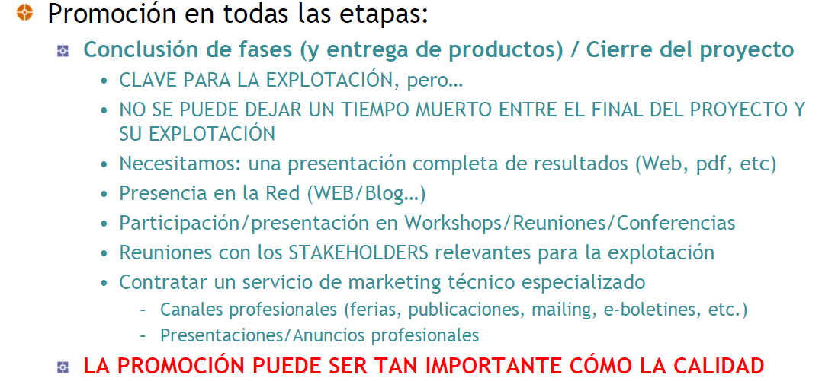
Promoción

